Slide 1
PRELEVEMENTS D'AIR

Slide 2
PRELEVEMENTS D'AIR
Le rôle de la génération pneumatique est d'alimenter, à partir d'une ou plusieurs sources, différentes servitudes, pour un fonctionnement normal ou secours.

Slide 3
PRELEVEMENTS D'AIR
Avantages de l'énergie pneumatique :
énergie disponible (prélèvements) ;
légèreté (densité de l'air faible) ;
pas de circuit de retour (diminution du poids) ;
risques de moindre inflammabilité.
Inconvénients de l'énergie pneumatique :
compressibilité de l'air ;
fuites difficiles à localiser ;
diamètre des tuyauteries important.

Slide 4
Systèmes utilisant la génération pneumatique
La génération pneumatique est très utilisée à bord des avions
les prélèvements sont la plupart du temps effectués sur les compresseurs HP GTR ou sur l'APU.
Voici la liste des systèmes pouvant être alimentés :
conditionnement d'air (climatisation - pressurisation - ventilation)
antigivrages GTR et voilure ;
démarreurs GTR ;
pressurisation des réservoirs hydrauliques et eaux ;
inverseurs de poussée (A300-310-330... ) ;
hypersustentateurs de BA (B747... ) ;
entraînement des pompes hydrauliques (ADP B747) réchauffage carburant.
D'autres avions utilisent la génération pneumatique comme élément de base pour l' alimentation de la plupart des servitudes (exemple : Fokker 500).

Slide 5
Systèmes utilisant la génération pneumatique
1- Conditionnement
Deux surpresseurs entraînés par les boîtes relais accessoires aspirent l'air à l'extérieur et le refoulent à travers des vannes vers le groupe de climatisation.
Les surpresseurs assurent un débit important sous une faible pression.
2- Réchauffage carburant
Un piquage au deuxième étage compresseur permet le réchauffage carburant.
3- Dégivrage cellule
Un autre piquage, également en sortie deuxième étage, assure le dégivrage cellule par déformation de boudins de bord d'attaque.
4 - Train - Frein
La génération pneumatique remplace la génération hydraulique.
Chaque boîte relais entraîne un compresseur. Celui-ci fournit une pression de 3 000 PSI environ:
en normal
le train : rentrée et sortie
les freins avec maxarets
I'orientation roue avant
en secours
le train en sortie uniquement
les freins sans maxarets

Slide 6
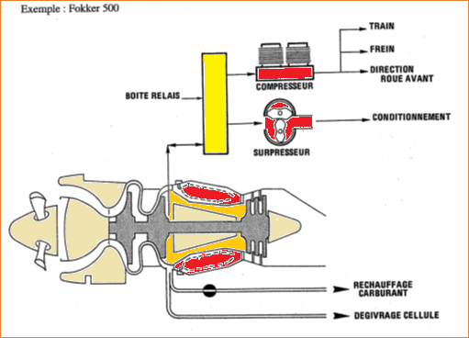
SOURCES OU GENERATEURS D'AIR
Lorsque le prélèvement d'air est impossible ou partiellement possible sur le moteur (GTP GMP)
on a recours à un dispositif indépendant entraîné mécaniquement par le boîtier d'accessoire.
Dans ce type d'exemple :
Le surpresseur assure un fort débit sous une faible pression.
Le compresseur assure une forte pression sous un faible débit.

Slide 7
Alimentation en air sur les avions équipés de moteurs à pistons
Génération d'air
Le prélèvement d'air n'étant pas possible sur les moteurs à pistons,
la génération d'air est réalisée grâce à des pompes entraînées par les moteurs.

Slide 8
Alimentation en air sur les avions équipés de moteurs à pistons
_{Génération d'air}
Sur certains avions, sont équipés, d'une pompe à vide pour l'alimentation des instruments gyroscopiques
Le côté refoulement de cette pompe est utilisé pour alimenter des servitudes nécessitant de l'air sous pression.

Slide 9
Alimentation en air sur les avions équipés de moteurs à pistons
Servitudes fonctionnant à l'air
Instruments gyroscopiques
Les gyroscopes contenus dans certains instruments (par exemple, l'horizon artificiel) peuvent être entraînés par dépression.
Ventilation, chauffage et pressurisation cabine
La ventilation des avions non pressurisés est assurée par une prise d'air extérieure (ram air),
Et éventuellement assistée au sol par un ventilateur.
Le réchauffage des monomoteurs est assuré par un échangeur thermique qui réchauffe l'air extérieur en le faisant circuler autour de l'échappement moteur.
Les bimoteurs sont souvent équipés de réchauffeurs à combustion
Dégivrage
Le dégivrage des ailes et des empennages est généralement assuré par des dispositifs de bord d'attaque gonflables alimentés en air comprimé

Slide 10
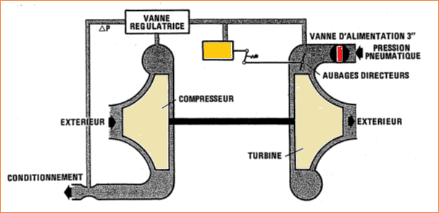
Les turbocompresseurs
Ensemble constitué d'une turbine et d'un compresseur centrifuge liés mécaniquement.
La turbine est entraînée par de l'air provenant :
soit d'un piquage sur le compresseur GTR (exemples : DC8 et B707) ;
soit de l'APU B727.
Le compresseur aspire l'air à l'extérieur et le refoule vers le circuit de conditionnement d' air.
L'entraînement de la turbine s'effectue à travers
une vanne d'alimentation
et des aubages directeurs
Ils régulent le débit d'air, fonction de la demande du circuit de conditionnement.
Dans ce système, l'énergie pneumatique remplace l'énergie mécanique.

Slide 11
Prélèvement d'air sur les avions équipés de moteurs à turbines
Différentes sources d'air
Les systèmes nécessitant de l'air comprimé peuvent être alimentés par :
un prélèvement sur les compresseurs haute pression (HP) des réacteurs (GTR, groupe turboréacteur) ;
c'est l'alimentation normale dès que les réacteurs sont en marche ;
le groupe auxiliaire de puissance (APU, Auxiliary Power Unit) ;
ce dispositif permet
de climatiser l'avion au sol et
d'alimenter les démarreurs des réacteurs ;
Groupe de parc haute pression en cas de panne d'APU,
appelé aussi «groupe de démarrage » pour démarrer les réacteurs.

Slide 12
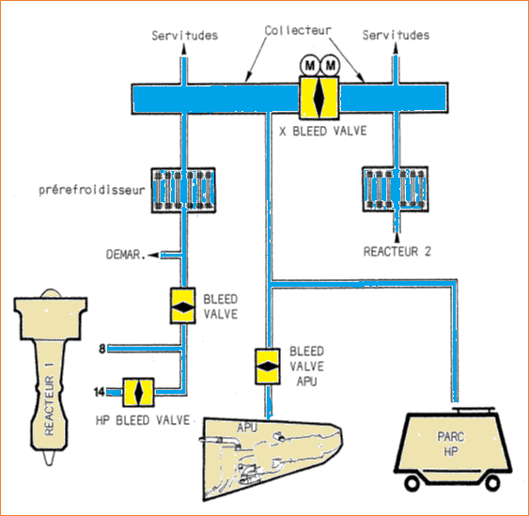
Différentes sources d'air
La régulation de pression s'effectue entre le GTR et le collecteur, à l'aide de vannes de type papillon à fonctionnement pneumatique, électrique ou, électro-pneumatique.
Un prérefroidisseur, constitué d'un échangeur air/air alimenté par de l'air frais venant du fan permet de refroidir l'air de prélèvement avant qu'il n'entre dans le collecteur.
Le prélèvement APU permet en vol comme au sol, l'alimentation via le collecteur, de la majeure partie des servitudes en conditions normales et secours.
Au sol, un groupe de parc permet l'alimentation directe du collecteur et par conséquence des servitudes. Il est surtout utilisé pour démarrer les moteurs et pressuriser les bâches hydrauliques en cas de panne APU.

Slide 13
Eléments principaux de la génération pneumatique
Les canalisations ou gaines d'air.
Ce sont les tuyauteries par lesquelles est acheminé l'air sous pression.
Celles qui sont situées près des réacteurs sont en acier,
celles qui cheminent dans l'avion sont en alliage léger et en matériaux composites.
La canalisation particulière qui assure la distribution de l'air vers les différentes servitudes est appelée collecteur d'air.
Ce collecteur est séparé en deux par une vanne d'intercommunication

Slide 14
Eléments principaux de la génération pneumatique
Les vannes d'isolement.
Elles permettent d'isoler certaines parties du circuit.
Les vannes de prélèvement. Elles peuvent être nommées, selon les avions:
bleed valves,
pressure regulating valves
pressure regulating shut-off valves.
Les vannes de prélèvement assurent
la régulation de pression,
l'isolement du prélèvement,
commandé manuellement, soit en automatique.

Slide 15
Eléments principaux de la génération pneumatique
Les calculateurs de prélèvement.
contrôle et commande tout le circuit ;
il reçoit des informations de pression et température
Il provoque :
l'ouverture ou la fermeture de la bleed valve en fonction du régime GTR ;
le réglage de la fan air valve en fonction des prélèvements.
Le clapet anti-retour
évite que le 14e étage ne débite dans le 8e lorsque la HP bleed est ouverte.

Slide 16
Eléments principaux de la génération pneumatique
Une vanne de prélèvement haute pression (HP bleed valve).
Elle assure le basculement du prélèvement d'air des étages intermédiaires du compresseur HP (intermediate pressure) vers les étages haute pression (high pressure) lorsque le régime réacteur est faible.
peut être commandée depuis le poste de pilotage en ouverture et fermeture par l'équipage.

Slide 17
Eléments principaux de la génération pneumatique
La vanne de régulation de température (fan air valve).
Elle pilote le débit d'air froid prélevé sur le fan et destiné au prérefroidisseur (precooler) afin de réguler la température de l'air de prélèvement distribué vers les servitudes
La vanne de surpression se ferme lorsque la pression est excessive.
La vanne de régulation de température (fan air valve) est commandée uniquement par le PRE-COOLER TEMP CONTROLLER et module le débit d'air frais (fan) dans le prérefroidisseur.
Les capteurs de pression et de température.
Ils surveillent le système et permettent sa régulation.

Slide 18
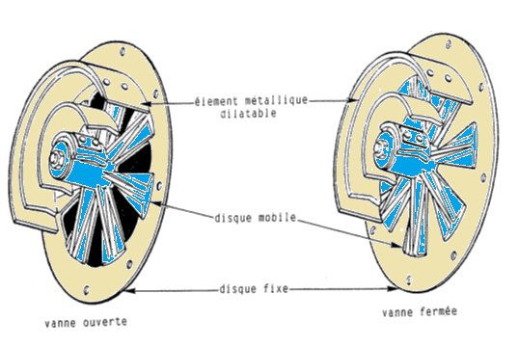
Eléments principaux de la génération pneumatique
Le prélèvement est normalement effectué sur le 8e étage sans régulation de pression et au travers de deux clapets anti-retour.
Lorsque le débit du 8e est insuffisant, la vanne 13e étage s'ouvre et assure la régulation de pression de cet étage. En cas de surpression elle se ferme. Son fonctionnement est entièrement automatique.
L'électro-vanne de soutirage (bleed valve) est commandée du poste de pilotage en ouverture ou fermeture, mais se ferme automatiquement en cas de surchauffe.

Slide 19
Eléments principaux de la génération pneumatique
Le refroidisseur est un échangeur air/air qui utilise l'air frais du conduit fan pour abaisser la température de l'air de prélèvement.
A la sortie du refroidisseur l'air réchauffé va influencer une vanne thermostatique.
La vanne thermostatique assure la régulation de température,
Elle est constituée de deux disques ; l'un de ces disques est fixe, l' autre est mobile. En cas d'élévation de la température, la rotation du disque mobile dégage les orifices du disque fixe, ce qui permet une augmentation du débit d'air dans le refroidisseur.

Slide 20
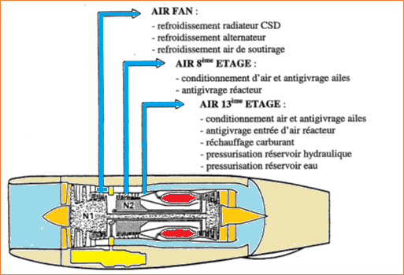
Prélèvements moteurs
C'est actuellement le système le plus utilisé.
Les prélèvements sont effectués sur les étages du compresseur haute pression GTR (N2).
Les prélèvements effectués sur le fan (NI) ne sont utilisés que pour les refroidissements.

Slide 21
LE CIRCUIT PNEUMATIQUE
Le circuit de prélèvement d'air est spécifique et quelque peu différent d'un avion à l'autre.
Néanmoins il se dégage des généralités :
En fonctionnement normal:
l'air est prélevé sur un des étages intermédiaire du compresseur HP.
Exemple : 5e, 6e, 8e, 9e étage, c'est le cas au décollage, en montée, en croisière lorsque le régime GTR est moyen ou élevé.
En régime est faible: (cas de la descente et du roulage au sol)
le prélèvement va automatiquement s'effectuer sur le dernier étage du compresseur HP.
Exemple : 13e, 14e, 15e étage.
le prélèvement est basculé automatiquement de l'étage IP à l'étage HP, par l'ouverture de la vanne de prélèvement HP, « HP bleed valve »
Un clapet antiretour sur le prélèvement IP évite tout flux inverse.

Slide 22
Exemple d'un schéma de système pneumatique
le système de génération pneumatique de l'A320

Slide 23
Prélèvement sur le réacteur
Exemple de régulation : sur le réacteur CF6,
le basculement sur l'étage HP a lieu quand la pression à ce niveau est inférieure à 73 psi ou la température inférieure à 393 °C.
Le but de ce dispositif est de maintenir une pression de prélèvement s'écartant assez peu d'une valeur moyenne.

Slide 24
Prélèvement sur le réacteur
En aval de ces prélèvements, se trouve la vanne principale de prélèvement (bleed valve).
C'est l'élément qui assure la régulation de pression
(par exemple, sur A320, 45 ± 5 psi ).
Cette vanne peut être fermée manuellement par action sur son bouton de commande ou par activation de la poignée coupe-feu.
Elle ne peut s'ouvrir que si la pression en amont est suffisante.
Elle peut aussi se fermer automatiquement en cas d'anomalie (flux inverse, surpression, surchauffe, fuite d'air chaud sur une canalisation) ou bien dans le cadre du fonctionnement normal des systèmes (alimentation en air par l'APU, démarrage du réacteur).

Slide 25
Prélèvement sur le réacteur
L'élément suivant est la vanne de surpression (over pressure valve).
cette vanne se ferme en cas de pression excessive en sortie de la vanne de prélèvement.
Certains circuits de prélèvement d'air ne possèdent pas de vanne de surpression, cette fonction étant alors uniquement assurée par la vanne de prélèvement.

Slide 26
Prélèvement sur le réacteur
En aval, se trouve le prérefroidisseur.
C'est un échangeur thermique air/air, dont la fonction est d'abaisser la température de l'air délivré aux servitudes.
Pour fixer un ordre de grandeur, la température de l'air à la sortie du prérefroidisseur est d'environ 200 °C, alors qu'au niveau du prélèvement réacteur, les températures sont de l'ordre de 400 °C (variable selon les réacteurs et les régimes de rotation).
Pour assurer sa fonction, le prérefroidisseur est alimenté par de l'air froid prélevé au niveau du fan du GTR, dont le débit est modulé par la vanne d'air fan (fan air valve).

Slide 27
Prélèvement sur le réacteur
Un échangeur thermique est un dispositif destiné à modifier la température d'un fluide en utilisant un autre fluide.
Il s'agit ici de refroidir l'air de prélèvement provenant du compresseur haute pression d'un réacteur par de l'air extérieur.
Il n'y a pas de mélange des fluides.
L'échange thermique est réalisé en faisant circuler le fluide à refroidir dans des petits conduits, munis d'ailettes pour un meilleur échange thermique, qui sont placés dans le courant d'air froid.
Lorsque l'alimentation en air est assurée par les prélèvements GTR, d'intercommunication est fermée.

Slide 28
Alimentation par l’APU
L'alimentation par l'APU est l'alimentation normale au sol lorsque les réacteurs sont arrêtés.
On peut également l'utiliser en vol, sur certains avions, dans le cadre de procédures particulières.
Ceci implique généralement une limitation de l'altitude de l'avion.
L'alimentation par l'APU est obtenue en sélectionnant sur «ON» le bouton de commande de la vanne de prélèvement APU.
Cette opération entraîne automatiquement l'ouverture de la vanne d'intercommunication (X bleed valve) et la fermeture des vannes de prélèvement réacteur.

Slide 29
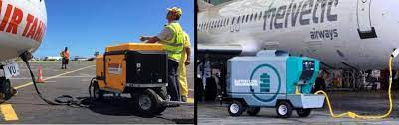
Alimentation par groupe de parc HP
En cas de panne de l'APU, le démarrage des réacteurs s'effectue en alimentant leurs démarreurs par un groupe de parc haute pression
Par exemple sur A320, la prise d'air provenant de l'ASU étant située à gauche de la vanne d'intercommunication (X bleed)
si on souhaite alimenter le démarreur du GTR droit, il faudra ouvrir manuellement la vanne d'intercommunication (il en va de même si on souhaite démarrer le réacteur droit à partir de l'air prélevé sur le réacteur gauche, et vice versa).

Slide 30
Contrôle et surveillance du système pneumatique
Le système pneumatique est contrôlé et surveillé par des calculateurs qui gèrent les fonctionnements automatiques
Ils génèrent des alarmes en cas d'anomalie de pression, de température, de fuites sur les conduits et de dysfonctionnement des différentes vannes.
les dispositifs de prélèvement d'air, jusqu'aux prérefroidisseurs inclus, sont situés dans l'environnement des réacteurs.

Slide 31
Indications au poste de pilotage
Les avions d'ancienne génération étaient équipés d'indicateurs analogiques et de voyants d'alarme et de surveillance des vannes.
Les indications étaient plus ou moins détaillées, selon la complexité de l'avion.
Les avions actuels présentent les mêmes informations, sous une forme différente, sur les écrans ECAM (Airbus) ou EICAS (Boeing) :
pression de l'air de prélèvement et éventuellement sa température ;
position des différentes vannes ;
alarmes en cas d'anomalie.

Slide 32
Indications au poste de pilotage
Outre leur affichage sur les écrans, les alarmes sont répétées sur les voyants présents dans les boutons de commande.

Slide 33
Défaillances des systèmes pneumatiques
Surchauffe
Une température trop élevée de l'air en aval du prérefroidisseur déclenche une alarme et la fermeture automatique de la vanne de prélèvement (par exemple, 257 °C pendant 55 s sur A320).
Surpression
Une pression trop élevée en aval de la vanne de prélèvement déclenche une alarme et la fermeture automatique de la vanne de prélèvement (par exemple, 57 psi sur A320).
Basse pression
Les vannes de prélèvement, qui sont de type électropneumatique, nécessitent une pression d'air minimale pour s'ouvrir.
Si la pression d'alimentation d'une vanne est trop faible, elle se ferme (par exemple, 8 psi sur A320).

Slide 34
Défaillances des systèmes pneumatiques
Fuite d'air chaud
Les canalisations d'air chaud sous pression cheminent dans les mâts réacteur, les bords d'attaque des ailes et dans le fuselage.
Elles sont surveillées tout du long par des détecteurs continus appelés « boucles de détection » (loops),
ils signaleraient toute fuite d'air.
En effet, compte tenu de la température élevée de cet air (de 100 à 200 °C, selon la source et l'emplacement), cette situation dégraderait de manière significative la sécurité de l'avion.
Une fuite d'air chaud déclenche une alarme, ainsi que la fermeture automatique de la vanne de prélèvement appropriée et de la vanne d'intercommunication.

Slide 35
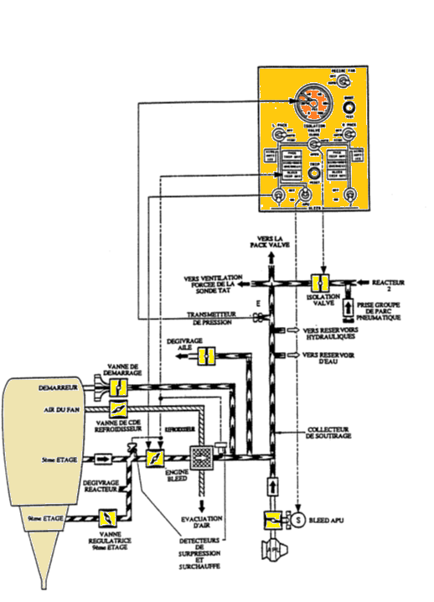
génération pneumatique B737

Slide 36
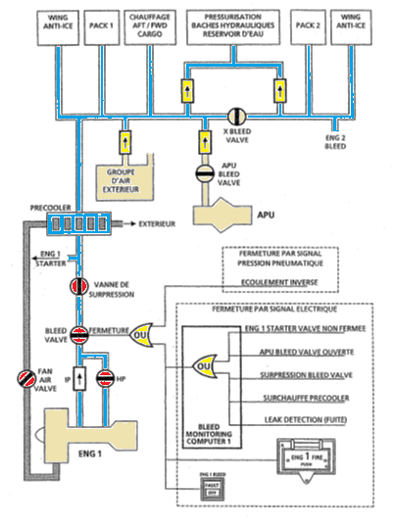
génération pneumatique A319

Slide 37
Protection surchauffe
Les conduits d'air chaud :
prélèvements GTR et APU,
collecteur pneumatique,
antigivrage voilure,
sont surveillés par des boucles de détection surchauffe type «Graviner» qui cheminent le long des tuyauteries.
Si la température est excessive (fuites, rupture de colliers, etc... ) ces boucles déclenchent des alarmes et la fermeture des vannes correspondantes.

Slide 38
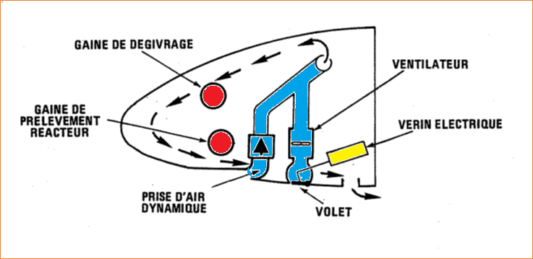
Ventilation bords d'attaque
Le bord d'attaque interne de chaque demi-voilure entre le mât réacteur et le fuselage est ventilé en permanence pour éviter des surchauffes dues au passage des gaines d' air chaud.
Au sol, un volet actionné par un vérin électrique s'ouvre à de l'aile et permet l' alimentation d'un ventilateur en air extérieur.
En vol, le volet se ferme, le ventilateur s'arrête et la ventilation se fait par une prise d'air dynamique.

